Slide 1
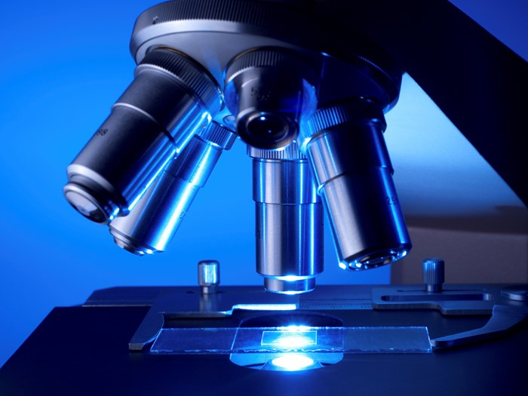
HERVEAU Killian MAU Adrien
VARIN Briséis
Projet PIMS: Traitement d’image
pour le microscope
Sous la supervision de M. Pierre BON

Slide 2
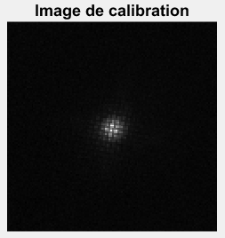
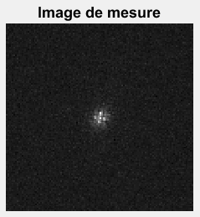
Objectif:
- positionnement axial (image nette)
- positionnement longitudinal (image centrée)
Données:
- images de calibrations
- images de mesure
Images pour z=900

Slide 3
I Etat de l’art
II Travail réalisé
III Détermination de la position

Slide 4
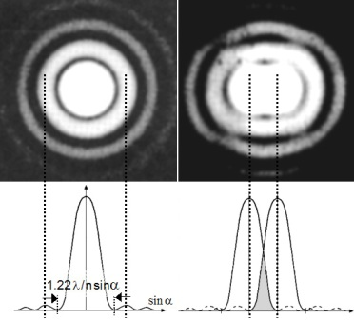
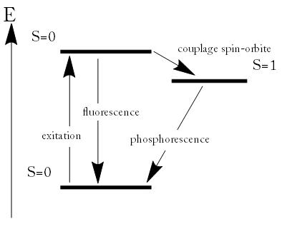
Etat de l’art:
Microscopie de fluorescence: propriétés
Limite de diffraction
fluorescence
Résolution latérale max ~ 200nm

Slide 5
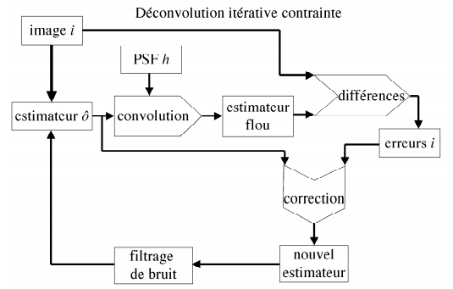
Etat de l’art:
Microscopie de fluorescence: capteur et traitement
Fluorescence => petite quantité de lumière => RSB élevé
La précision du pointé dépend de plusieurs bruits:
Impact des photons non uniforme
lumière parasite
courant d’obscurité (diodes du capteur)
Méthodes numériques:
Augmentation de contraste
Filtrage gaussien ou médian
Déconvolution de la PSF
Estimation de l’objet

Slide 6
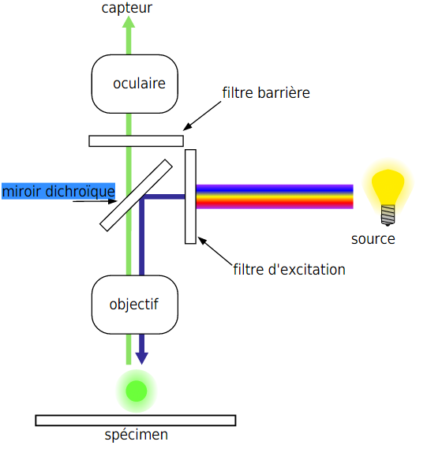
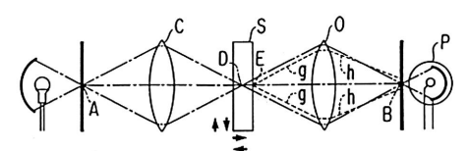
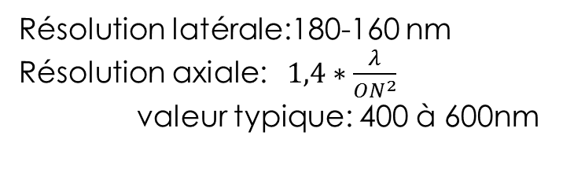
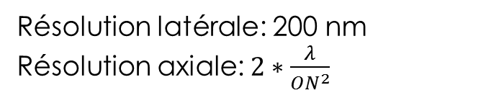
Etat de l’art:
Microscopie de fluorescence: différents types
Fluorescence basique
Microscope confocal
Balayage de l’objet point par point
Utilisation d’un laser
Résolution latérale:180-160 nm
Résolution axiale: $1,4∗\frac{λ}{ON^{2}}$
valeur typique: 400 à 600nm
Résolution latérale: 200 nm
Résolution axiale: $2∗\frac{λ}{ON^{2}}$
valeur typique: 600-800nm

Slide 7
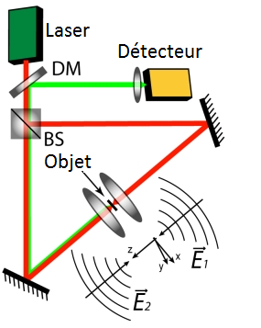
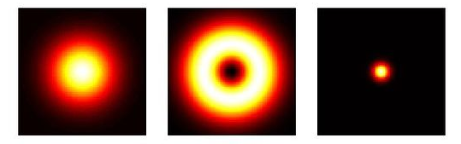
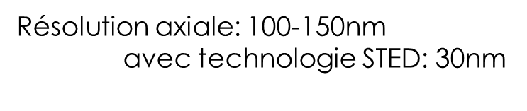
Etat de l’art:
Microscopie de fluorescence: différents types
Microscope 4pi
Technologie STED (prix Nobel 2014)
À gauche: profil du faisceau d'excitation. Au centre : faisceau de désexcitation.
À droite : fluorescence résultante.
Annulation de la fluorescence périphérique par émission stimulée
=> Résolution axiale: jusqu’à 2,4nm en champ lointain
Eclairage cohérent de l’objet, cas idéal: Ω=4π
Résolution axiale: 100-150nm
avec technologie STED: 30nm

Slide 8
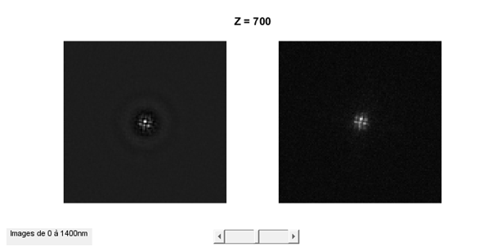
II. Travail réalisé
Manipulation des images :
Lecture d’images binaires
Variation de la profondeur -> slider

Slide 9
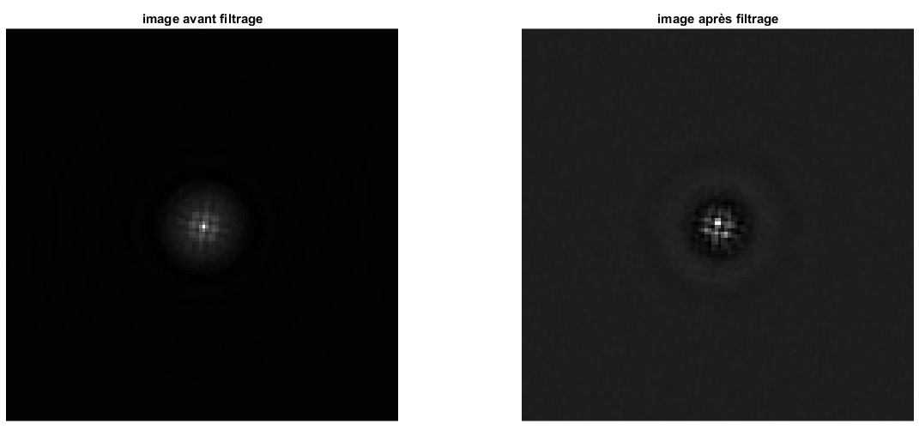
II. Travail réalisé
Application d’un filtre de Wiener
Nécessité d’un traitement préalable
Centrage
Elimination des basses fréquences
Filtre de Wiener par rapport aux images de calibration

Slide 10
III. Détermination de la position
A partir des images filtrées :
Recherche de l’image la plus petite et la plus précise
Autres idées :
Exploitation des franges
Amélioration du filtrage

Slide 11
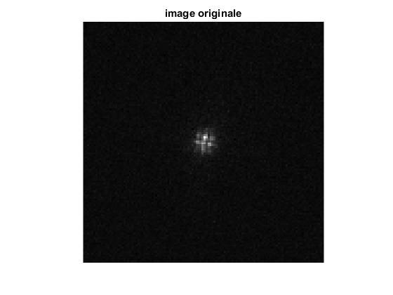
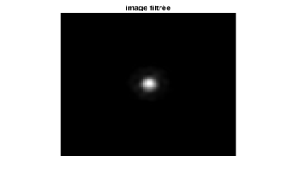
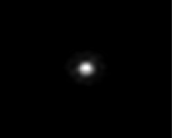
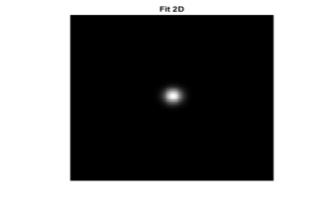
II. Travail réalisé
Organigramme du travail effectué
Image de départ
Image masquée par le masque hyper gaussien
Image de départ
+
(x₀,y₀), variance, offset
Image masquée sans haute fréquence
Image filtrée par filtre de Wiener
Image approximée avec phase annulée
Image approximée par une gaussienne

Slide 12
Conclusion:
Traitement du bruit de fond et de caméra presque terminé
Pour la suite: établir une méthode de détermination de z

Slide 13
Merci pour votre attention

